Slide 1
c++ 프로그래밍
C++ 입출력 시스템

Slide 2
학습 목표
01
C++의 표준 입출력 방식인 스트림 입출력에 대해 이해한다.
02
ostream의 멤버 함수를 이용하여 문자를 출력하는 방법을 안다.
03
istream의 멤버 함수를 이용하여 문자, 문자열, 한 줄 입력 받는 방법을 안다.
04
포맷 입출력 방법을 알고 프로그램을 작성할 수 있다.
05
조작자를 이해하고, 조작자의 실행 과정을 안다.
06
새로운 조작자를 작성할 수 있다.
07
삽입연산자(<<)와 추출연산자(>>)의 실행 과정을 안다.
08
새로운 삽입연산자와 추출연산자를 작성할 수 있다.

Slide 3
스트림
스트림(stream)
데이터의 흐름, 혹은 데이타를 전송하는 소프트웨어 모듈
흐르는 시내와 유사한 개념
스트림의 양 끝에는 프로그램과 장치 연결
보낸 순서대로 데이터 전달
입출력 기본 단위 : 바이트
C++ 스트림 종류
입력 스트림
입력 장치, 네트워크, 파일로부터 데이터를 프로그램으로 전달하는 스트림
출력 스트림
프로그램에서 출력되는 데이터를 출력 장치, 네트워크, 파일로 전달하는 스트림

Slide 4
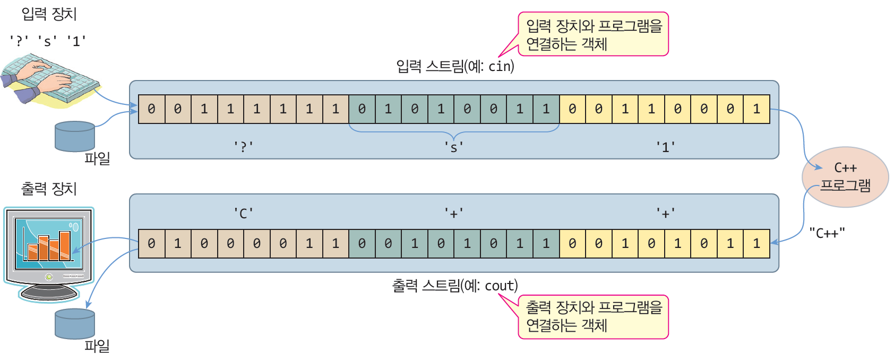
C++ 입출력 스트림

Slide 5
C++ 입출력 스트림 버퍼
C++ 입출력 스트림은 버퍼를 가짐
키 입력 스트림의 버퍼
목적
입력장치로부터 입력된 데이터를 프로그램으로 전달하기 전에 일시 저장
키 입력 도중 수정 가능
<Backspace> 키가 입력되면 이전에 입력된 키를 버퍼에서 지움
C++ 응용 프로그램은 사용자의 키 입력이 끝난 시점에서 읽음
<Enter> 키 : 키 입력의 끝을 의미
<Enter> 키가 입력된 시점부터 키 입력 버퍼에서 프로그램이 읽기 시작
스크린 출력 스트림 버퍼
목적
프로그램에서 출력된 데이터를 출력 장치로 보내기 전에 일시 저장
출력 장치를 반복적으로 사용하는 비효율성 개선
버퍼가 꽉 차거나 강제 출력 명령 시에 출력 장치에 출력

Slide 6
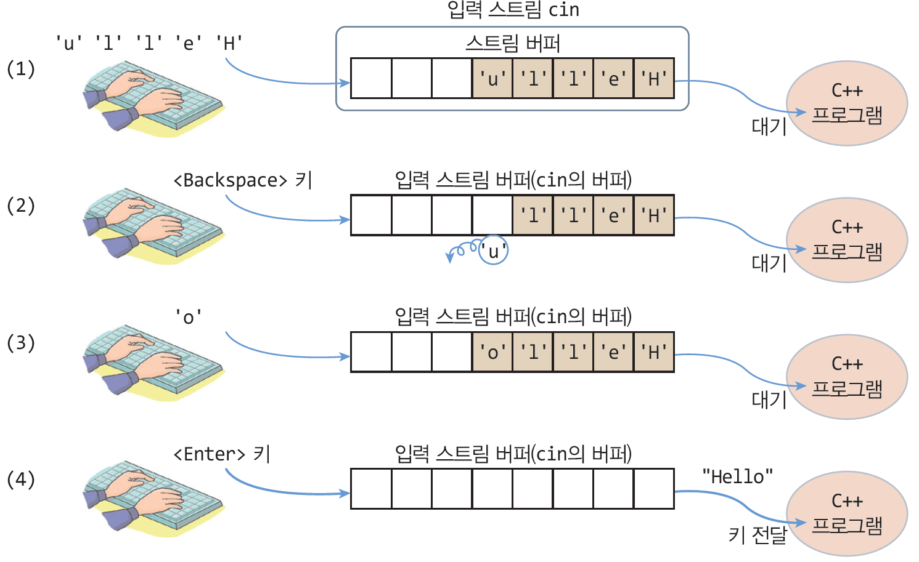
키 입력 스트림과 버퍼의 역할

Slide 7
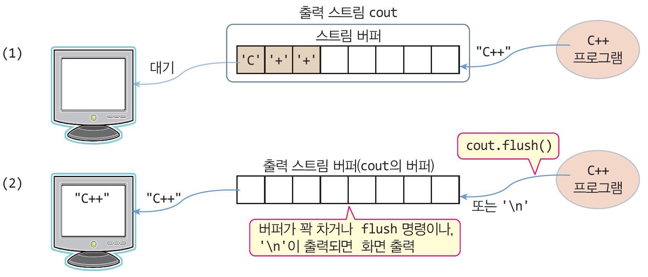
스크린 출력 스트림과 버퍼의 역할

Slide 8
C++ 표준은 스트림 입출력만 지원
입출력 방식 2가지
스트림 입출력 방식(stream I/O)
스트림 버퍼를 이용한 입출력 방식
입력된 키는 버퍼에 저장
<Enter>키가 입력되면 프로그램이 버퍼에서 읽어가는 방식
출력되는 데이터는 일차적으로 스트림 버퍼에 저장
버퍼가 꽉 차거나, ‘\n’을 만나거나, 강제 출력 명령의 경우에만 버퍼가 출력 장치에 출력
저 수준 입출력 방식(raw level console I/O)
키가 입력되는 즉시 프로그램에게 키 값 전달
<Backspace>키 그 자체도 프로그램에게 바로 전달
게임 등 키 입력이 즉각적으로 필요한 곳에 사용
프로그램이 출력하는 즉시 출력 장치에 출력
컴파일러마다 다른 라이브러리나 API 지원
C++ 프로그램의 호환성 낮음
C++ 표준은 스트림 입출력 방식만 지원
스트림 입출력은 모든 표준 C++ 컴파일러에 의해 컴파일됨
높은 호환성

Slide 9
2003년 이전의 C++ 입출력 라이브러리의 약점
대표적인 구 표준(C++03) 입출력 라이브러리 클래스
ios, istream, ostream, iostream, ifstream, ofstream, fstream
문자를 한 바이트의 char로 처리
cin >>로 문자를 읽을 때, 한글 문자 읽을 수 없음
영어나 기호 : 1 바이트의 문자 코드
한글 문자 : 2 바이트의 문자 코드
지금도 마찬가지로 cin으로 한글을 문자 단위로는 읽을 수 없음
char ch;
cin >> ch; // 키보드로 문자 입력. 한글 문자 읽을 수 없음

Slide 10
현재의 표준 C++ 입출력 라이브러리
다양한 크기의 다국어 문자를 수용하기 위해, 입출력 라이브러리가 템플릿으로 작성됨
스트림 입출력
기반 템플릿 클래스
basic_ios
ios
입출력 스트림
템플릿 클래스
basic_istream
basic_ostream
istream
ostream
basic_iostream
iostream
파일 입출력
템플릿 클래스
basic_ifstream
basic_ofstream
ifstream
ofstream
basic_fstream
fstream
새 표준 입출력 라이브러리 – 템플릿으로 작성
템플릿에 char 타입으로 구체화한 클래스
- 구 표준의 이름 그대로 사용할 수 있음

Slide 11
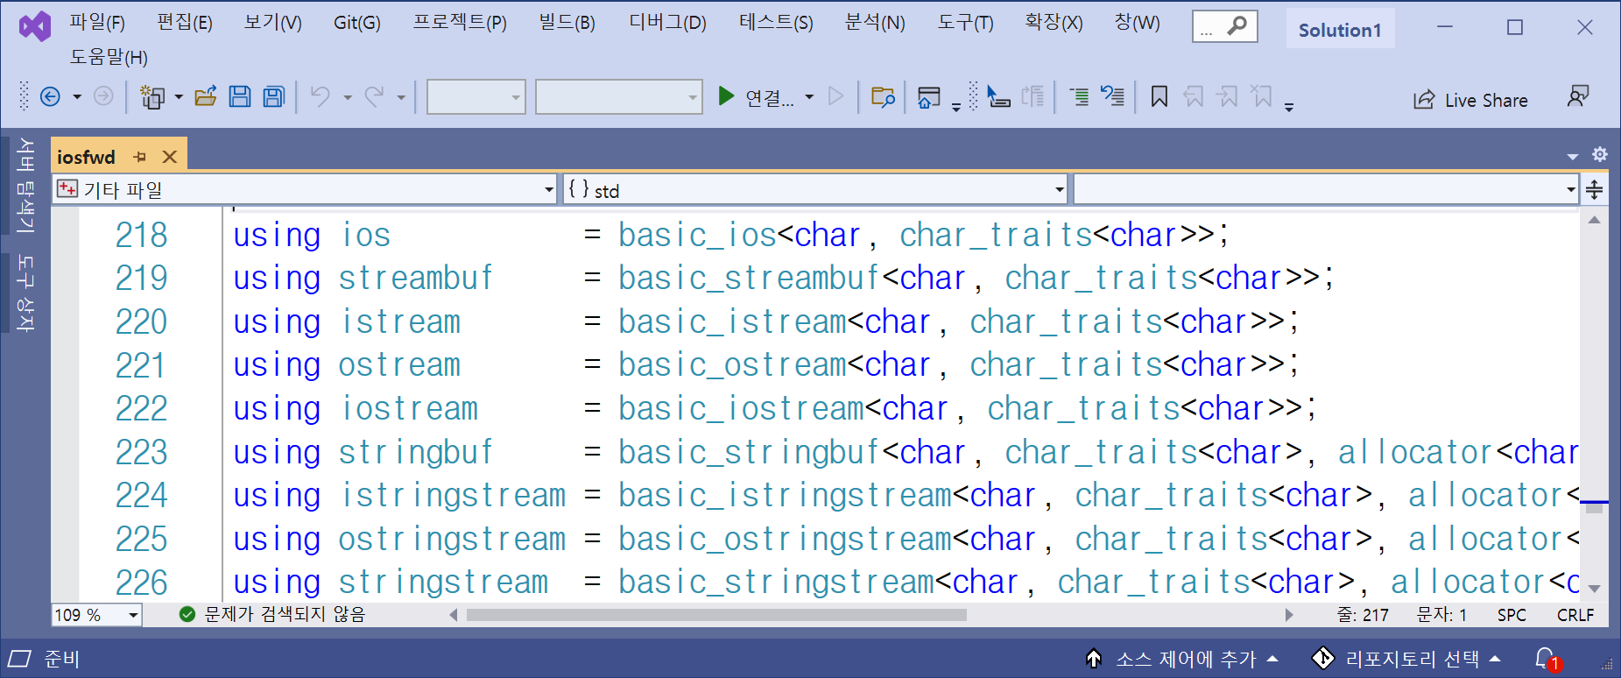
using 지시어로 ios, istream, ostream, iostream 이름의 별칭 생성
using 지시어로 basic_iostream<> 템플릿에 iostream 이라는 별칭을 붙임
char 타입으로 구체화

Slide 12
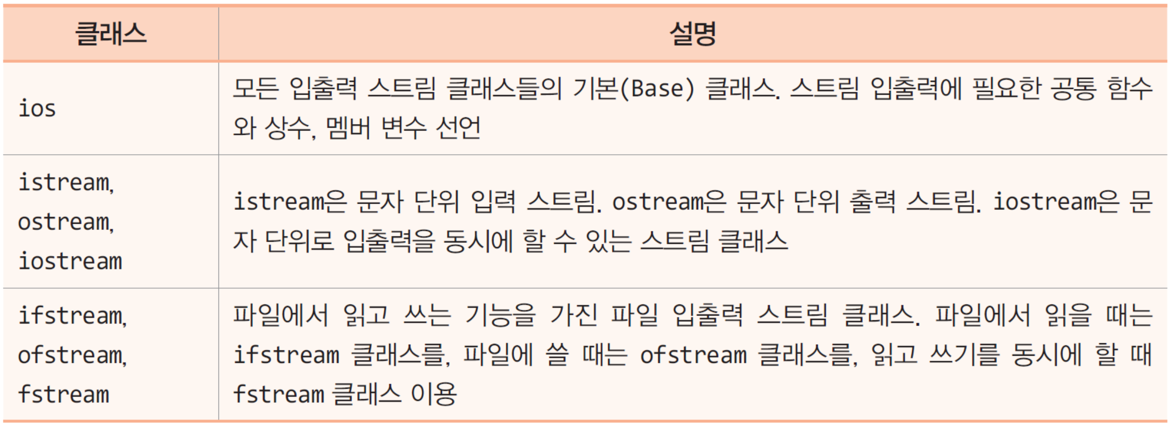
입출력 클래스 소개

Slide 13
C++ 표준 입출력 스트림 객체
C++ 프로그램이 실행될 때 자동으로 생겨나는 스트림
cin
istream 타입의 스트림 객체로서 키보드 장치와 연결
cout
ostream 타입의 스트림 객체로서 스크린 장치와 연결
cerr
ostream 타입의 스트림 객체로서 스크린 장치와 연결
오류 메시지를 출력할 목적
스트림 내부 버퍼 거치지 않고 출력
clog
ostream 타입의 스트림 객체로서 스크린 장치와 연결
오류 메시지를 출력할 목적
스트림 내부에 버퍼 거쳐 출력

Slide 14
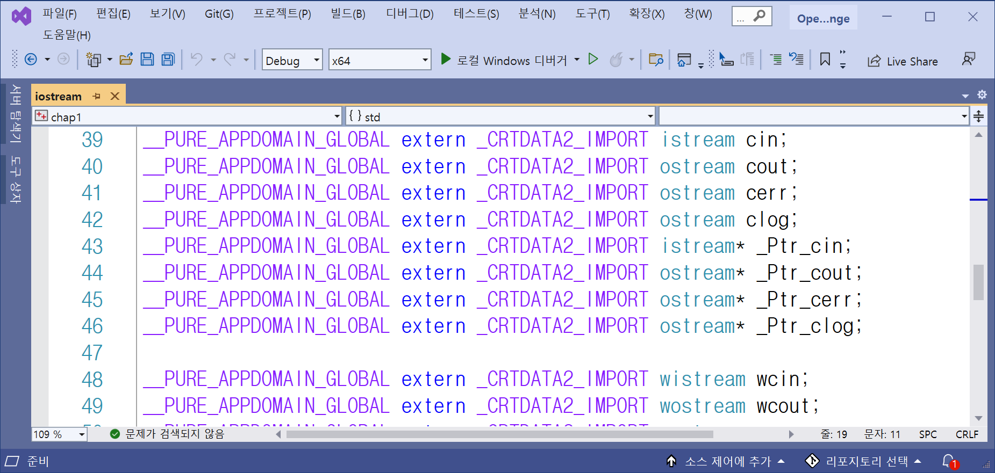
<iostream> 헤더 파일에 선언된 스트림 객체들

Slide 15
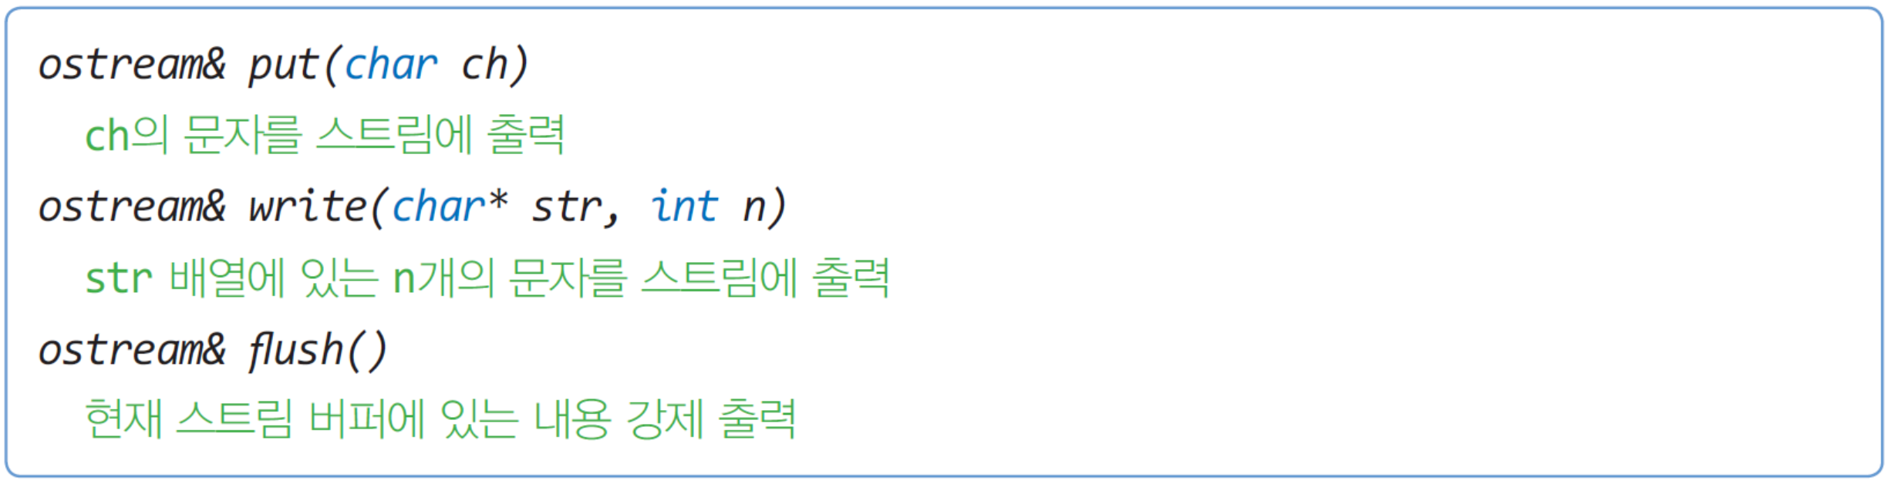
ostream 멤버 함수

Slide 16
예제 11–1 ostream 멤버 함수를 이용한 문자 출력
ostream의 put(), write() 멤버 함수를 이용하여 문자를 화면에 출력하는 사례를 보여준다.
#include <iostream>
using namespace std;
int main() {
// "Hi!"를 출력하고 다음 줄로 넘어간다.
cout.put('H');
cout.put('i');
cout.put(33);
cout.put('\n');
// "C++ "을 출력한다.
cout.put('C').put('+').put('+').put(' ');
char str[]="I love programming";
cout.write(str, 6); // str 배열의 6 개의 문자 "I love"를 스트림에 출력
}
ASCII 코드 33은 ‘!’ 문자임
put() 메소드를 연결하여
사용할 수 있다.
Hi!
C++ I love

Slide 17
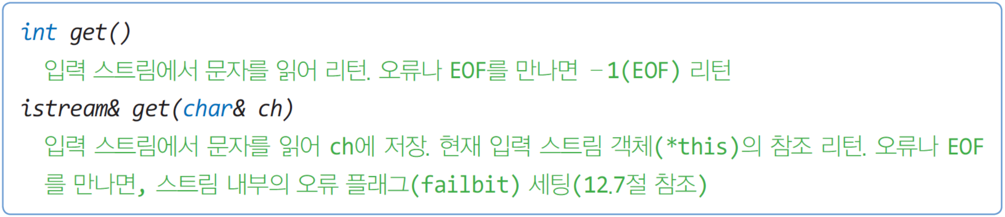
istream 멤버 함수 – 문자 입력, get() 함수
int get()을 이용하여 한 라인의 문자들을 읽는 코드
int ch;
while((ch = cin.get()) != EOF) { // EOF 는 -1
cout.put(ch); // 읽은 문자 출력
if(ch == '\n')
break; // <Enter> 키가 입력되면 읽기 중단
}
입력 스트림의 끝인지 비교
istream& get(char& ch)을 이용하여 한 라인의 문자들을 읽는 코드
char ch;
while(true) {
cin.get(ch); // 입력된 키를 ch에 저장하여 리턴
if(cin.eof()) break; // EOF를 만나면 읽기 종료
cout.put(ch); // ch의 문자 출력
if(ch == '\n')
break; // <Enter> 키가 입력되면 읽기 중단
}
입력 스트림의 끝인지 비교

Slide 18
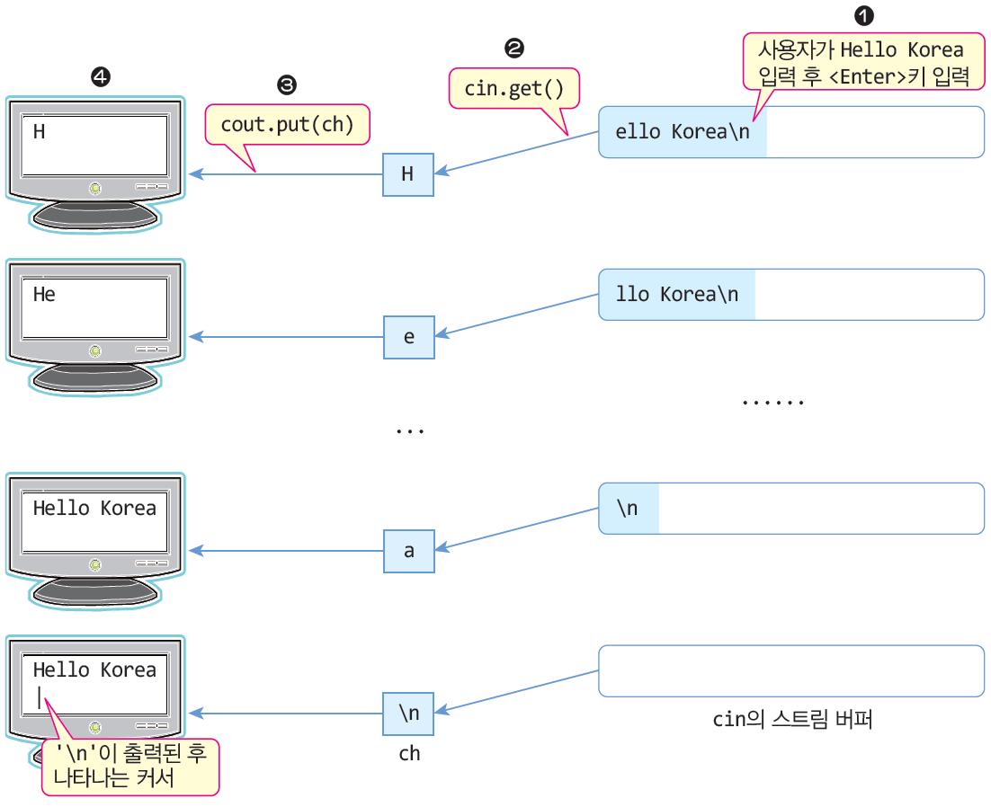
ch = cin.get()의 실행 사례

Slide 19
예제 11-2 get()과 get(char&)을 이용한 한 줄의 문자 읽기
#include <iostream>
using namespace std;
void get1() {
cout << "cin.get()로 <Enter> 키까지 입력 받고 출력합니다>>";
int ch; // EOF와의 비교를 위해 int 타입으로 선언
while((ch = cin.get()) != EOF) { // 문자 읽기. EOF 는 -1
cout.put(ch); // 읽은 문자 출력
if(ch == '\n')
break; // <Enter> 키가 입력되면 읽기 중단
}
}
void get2() {
cout << "cin.get(char&)로 <Enter> 키까지 입력 받고 출력합니다>>";
char ch;
while(true) {
cin.get(ch); // 문자 읽기
if(cin.eof()) break; // EOF를 만나면 읽기 종료
cout.put(ch); // ch의 문자 출력
if(ch == '\n')
break; // <Enter> 키가 입력되면 읽기 중단
}
}
int main() {
get1(); // cin.get()을 이용하는 사례
get2(); // cin.get(char&)을 이용하는 사례
}
cin.get()로 <Enter> 키까지 입력 받고 출력합니다>>Do you love C++?
Do you love C++?
cin.get(char&)로 <Enter> 키까지 입력 받고 출력합니다>>Yes, I do.
Yes, I do.

Slide 20
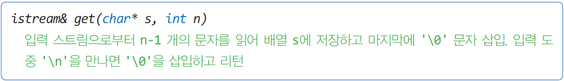
문자열 입력
get()이 읽는 도중 <Enter>키(‘\n’)을 만날 때
읽기를 중단하고 리턴
<Enter> 키(‘\n’)는 스트림 버퍼에 남아 있음
다시 get()으로 문자열 읽기를 시도하면 입력 스트림에 남은 ‘\n’키를 만나게 되어바로 리턴. 프로그램은 무한 루프에 빠질 수 있음
이때 이 문제를 해결하기 위해서는 cin.get()이나 cin.ignore(1);를 통해 문자 1개(‘\n’)를 스트림에서 읽어 버려야 함.
char str[10];
cin.get(str, 10); // 최대 9개의 문자를 읽고 끝에 '\0'를 붙여 str 배열에 저장
cout << str; // str을 화면에 출력

Slide 21
예제 11–3 get(char*, int)을 이용한 문자열 입력
“exit”이 입력되면 프로그램을 종료하도록 작성하라.
#include <iostream>
#include <cstring>
using namespace std;
int main() {
char cmd[80];
cout << "cin.get(char*, int)로 문자열을 읽습니다." << endl;
while(true) {
cout << "종료하려면 exit을 입력하세요 >> ";
cin.get(cmd, 80); // 79개까지의 영어 문자 읽음.
if(strcmp(cmd, "exit") == 0) {
cout << "프로그램을 종료합니다....";
return 0;
}
else
cin.ignore(1); // 버퍼에 남아 있는 <Enter> 키 ('\n') 제거
}
}
'\n'은 입력 스트림 버퍼에 남겨둠
38개 까지의 한글 무자 읽을 수 있음
이 부분을 제거하면 무한 루프에 빠짐
입력 버퍼에 남아 있는 ‘\n’ 제거
cin.get(char*, int)로 문자열을 읽습니다.
종료하려면 exit을 입력하세요 >> exi
종료하려면 exit을 입력하세요 >> exiT
종료하려면 exit을 입력하세요 >> exito
종료하려면 exit을 입력하세요 >> exit
프로그램을 종료합니다....

Slide 22
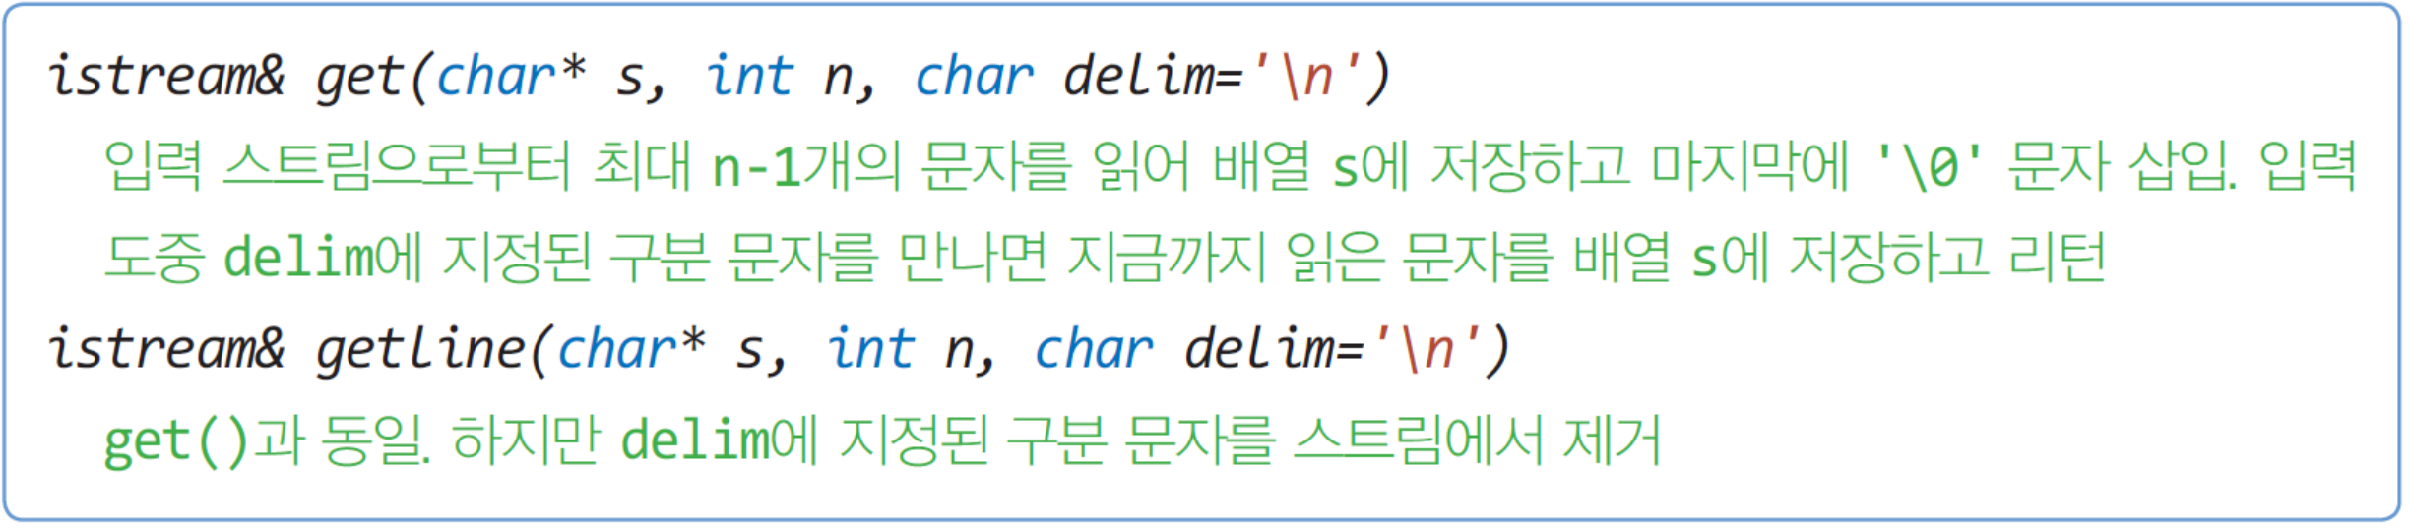
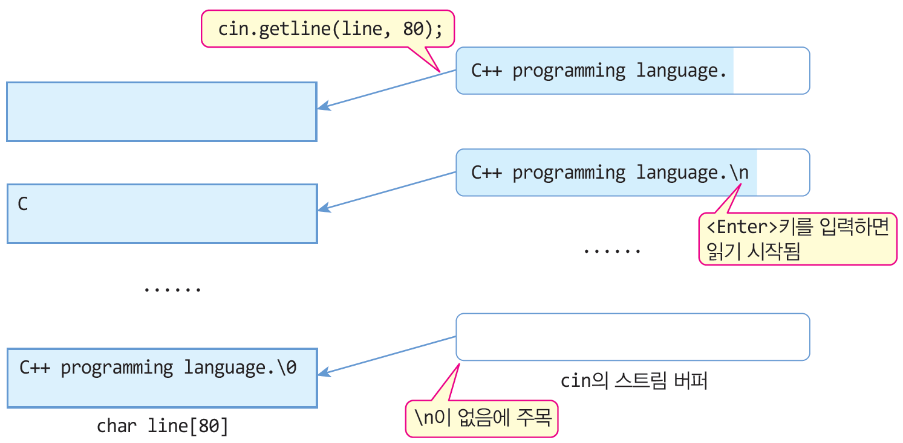
한 줄 읽기
char line[80];
cin.getline(line, 80);

Slide 23
예제 11-4 getline()으로 한 줄 단위로 문장 읽기
istream의 getline()을 이용하여 빈 칸을 포함하는 한 줄을 읽고 다시 그대로 출력하는 프로그램을 작성하라.
#include <iostream>
using namespace std;
int main() {
char line[80];
cout << "cin.getline() 함수로 라인을 읽습니다." << endl;
cout << "exit를 입력하면 루프가 끝납니다." << endl;
int no = 1; // 라인 번호
while(true) {
cout << "라인 " << no << " >> ";
cin.getline(line, 80); // 79개까지의 문자 읽음
if(strcmp(line, "exit") == 0)
break;
cout << "echo --> ";;
cout << line << endl; // 읽은 라인을 화면에 출력
no++; // 라인 번호 증가
}
}
cin.getline() 함수로 라인을 읽습니다.
exit를 입력하면 루프가 끝납니다.
라인 1 >> It's now or never.
echo --> It's now or never.
라인 2 >> Come hold me tight.
echo --> Come hold me tight.
라인 3 >> Kiss me my darling, be mine tonight.
echo --> Kiss me my darling, be mine tonight.
라인 4 >> 엘비스 프레슬리 노래입니다.
echo --> 엘비스 프레슬리 노래입니다.
라인 5 >> exit
'\n'은 line에 삽입하지 않고, 스트림 버퍼에서 제거

Slide 24
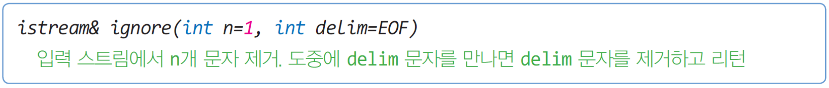
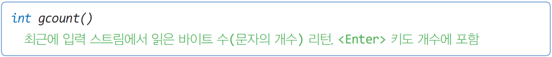
입력 문자 건너 띄기와 문자 개수 알아내기
입력 스트림에서 문자 건너뛰기
최근에 읽은 문자 개수 리턴
cin.ignore(10); // 입력 스트림에 입력된 문자 중 10개 제거
cin.ignore(10, ';'); // 입력 스트림에서 10개의 문자 제거. 제거 도중 ';'을 만나면 종료
char line[80];
cin.getline(line, 80);
int n = cin.gcount(); // 최근의 실행한 getline() 함수에서 읽은 문자의 개수 리턴

Slide 25
포맷 입출력
C++에서도 입출력 시 포맷 지정 가능
C 언어의 printf()와 유사
포맷 입출력 방법 3 가지
포맷 플래그
포맷 함수
조작자

Slide 26
포맷 플래그
포맷 플래그
입출력 스트림에서 입출력 형식을 지정하기 위한 플래그
포맷 플래그 값을 가진 ios 클래스의 멤버 변수
31 30 29 .......
9 8 7 6 5 4 3 2 1 0
. | . | . | . | . |  |  |  |  |  |  | . | . | . | . | .
dec
showbase
uppercase
unitbuf
skipws

Slide 27
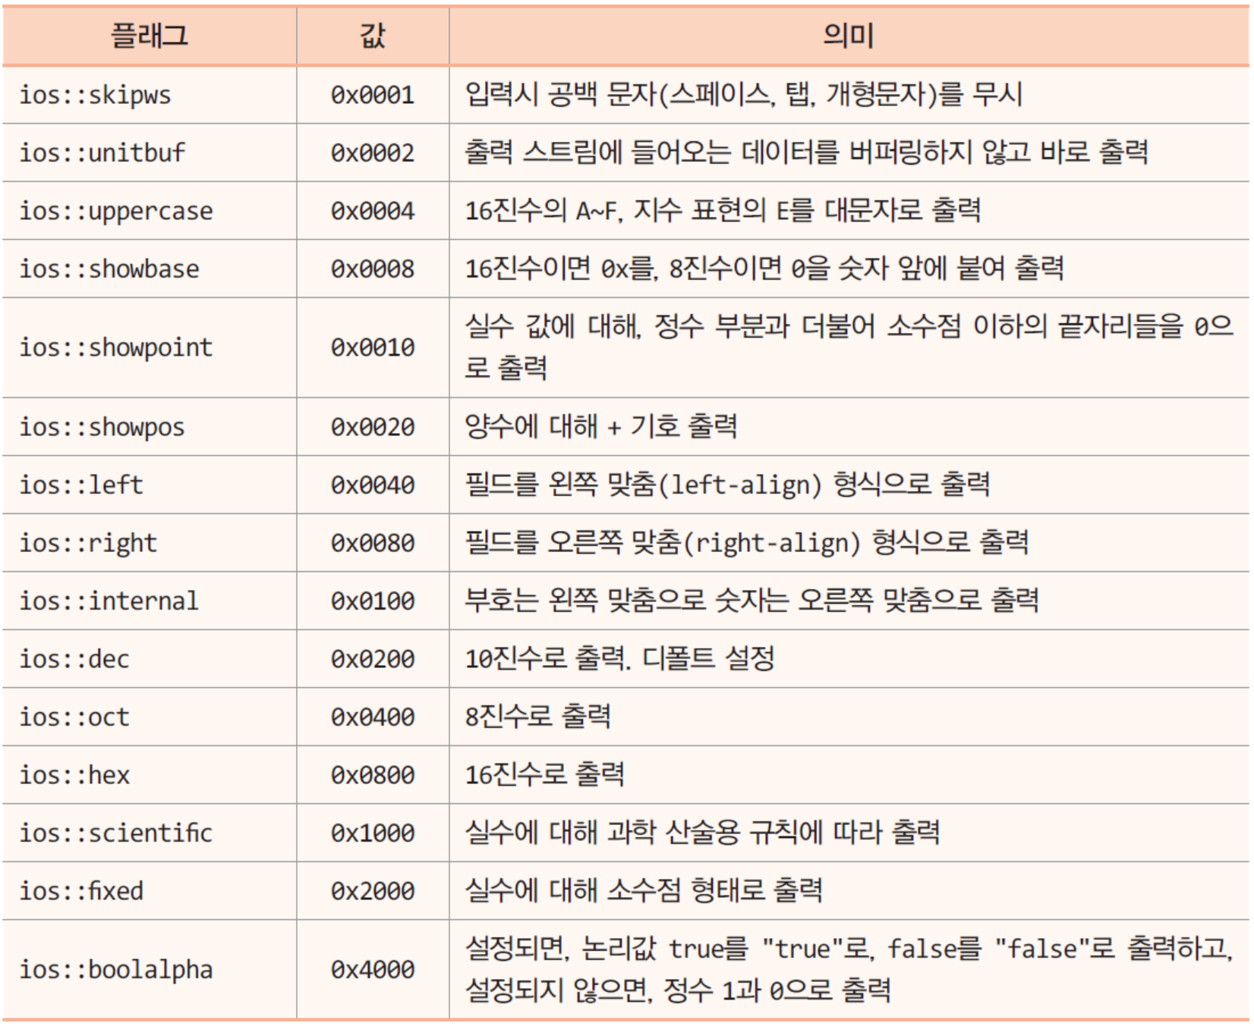
ios 클래스에 정의된 포맷 플래그

Slide 28
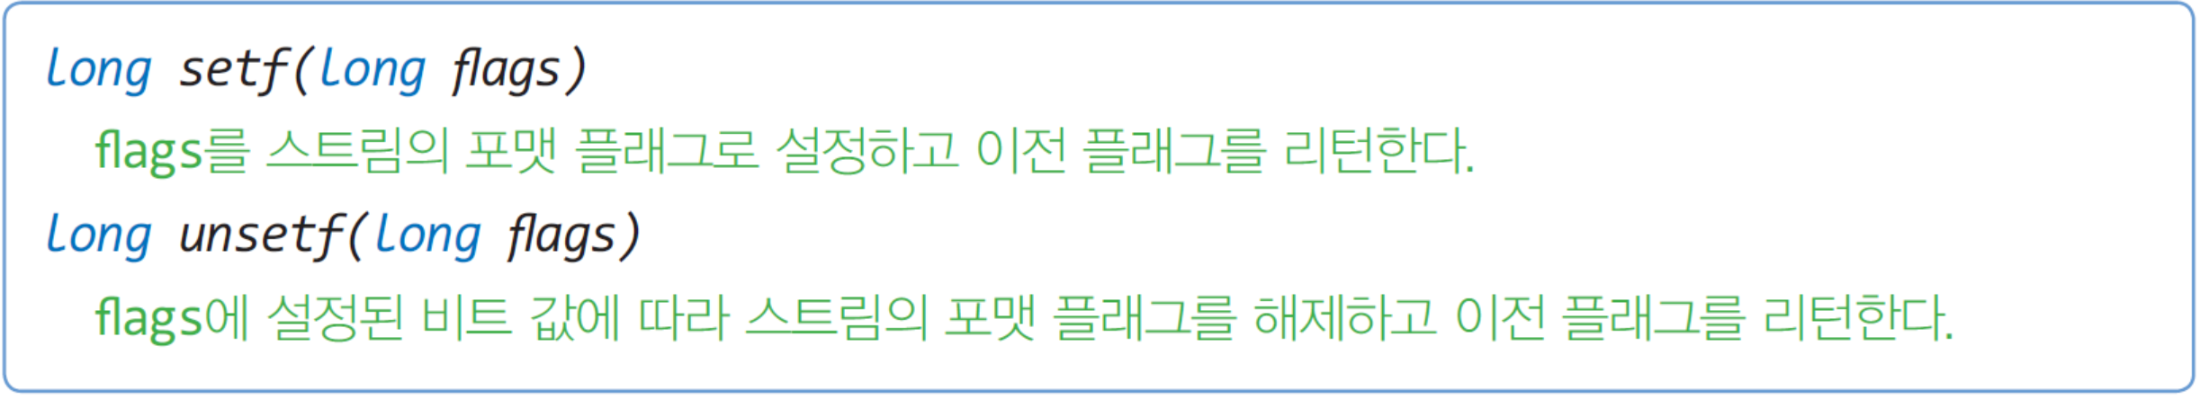
포맷 플래그를 세팅하는 멤버 함수
cout.unsetf(ios::dec); // 10진수 해제
cout.setf(ios::hex); // 16진수로 설정
cout << 30 << endl; // 1e가 출력됨
cout.setf(ios::dec | ios::showpoint); // 10진수 표현과 동시에 실수에
// 소숫점이하 나머지는 0으로 출력
cout << 23.5 << endl; // 23.5000으로 출력

Slide 29
예제 11–5 setf(), unsetf()를 사용한 포맷 출력
#include <iostream>
using namespace std;
int main() {
cout << 30 << endl; // 10진수로 출력
cout.unsetf(ios::dec); // 10진수 해제
cout.setf(ios::hex); // 16진수로 설정
cout << 30 << endl;
cout.setf(ios::showbase); // 16진수로 설정
cout << 30 << endl;
cout.setf(ios::uppercase); // 16진수의 A~F는 대문자로 출력
cout << 30 << endl;
cout.setf(ios::dec | ios::showpoint); // 10진수 표현과 동시에
// 소숫점 이하 나머지는 0으로 출력
cout << 23.5 << endl;
cout.setf(ios::scientific); // 실수를 과학산술용 표현으로 출력
cout << 23.5 << endl;
cout.setf(ios::showpos); // 양수인 경우 + 부호도 함께 출력
cout << 23.5;
}
30 출력
1e 출력
0x1e 출력
0X1E 출력
23.5000 출력
30
1e
0x1e
0X1E
23.5000
2.350000E+001
+2.350000E+001
23.50000E+001 출력
+2.350000E+001 출력

Slide 30
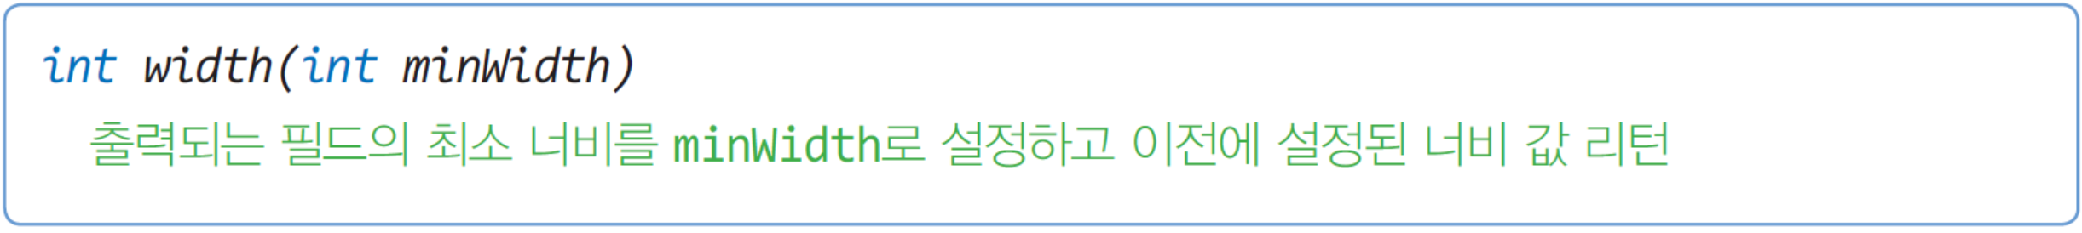
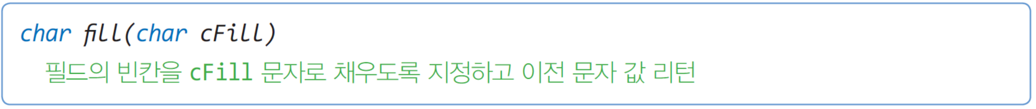
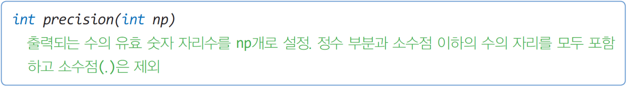
포맷 함수 활용
너비설정
cout.width(10); // 다음에 출력되는 "hello"를 10 칸으로 지정
cout << "Hello" << endl;
cout.width(5); // 다음에 출력되는 정수 12를 5 칸으로 지정
cout << 12 << endl;
Hello
12
cout << '%';
cout.width(10); // 다음에 출력되는 "Korea/"만 10 칸으로 지정
cout << "Korea/" << "Seoul/" << "City" <<endl;
% Korea/Seoul/City
빈칸채우기
cout.fill('^');
cout.width(10);
cout << "Hello" << endl;
^^^^^Hello
유효숫자자리수
cout.precision(5);
cout << 11./3.;
3.6667

Slide 31
예제 11–6 width(), fill(), precision()을 사용한 포맷 출력
#include <iostream>
using namespace std;
void showWidth() {
cout.width(10); // 다음에 출력되는 "hello"를 10 칸으로 지정
cout << "Hello" << endl;
cout.width(5); // 다음에 출력되는 정수 12를 5 칸으로 지정
cout << 12 << endl;
cout << '%';
cout.width(10); // 다음에 출력되는 "Korea/"만 10 칸으로 지정
cout << "Korea/" << "Seoul/" << "City" <<endl;
}
int main() {
showWidth();
cout << endl;
cout.fill('^');
showWidth();
cout << endl;
cout.precision(5);
cout << 11./3. << endl;
}
Hello
12
% Korea/Seoul/City
^^^^^Hello
^^^12
%^^^^Korea/Seoul/City
3.6667

Slide 32
조작자
조작자
manipulator, 스트림 조작자(stream manipulator)
조작자는 함수
C++ 표준 라이브러리에 구현된 조작자 : 입출력 포맷 지정 목적
개발자 만의 조작자 작성 가능 : 다양한 목적
매개 변수 없는 조작자와 매개 변수를 가진 조작자로 구분
조작자는 항상 << 나 >> 연산자와 함께 사용됨
매개 변수 없는 조작자
매개 변수 있는 조작자
#include <iomanip> 필요
cout << hex << showbase << 30 << endl;
cout << dec << showpos << 100 << endl;
0x1e
+100
cout << setw(10) << setfill('^') << "Hello" << endl;
^^^^^Hello

Slide 33
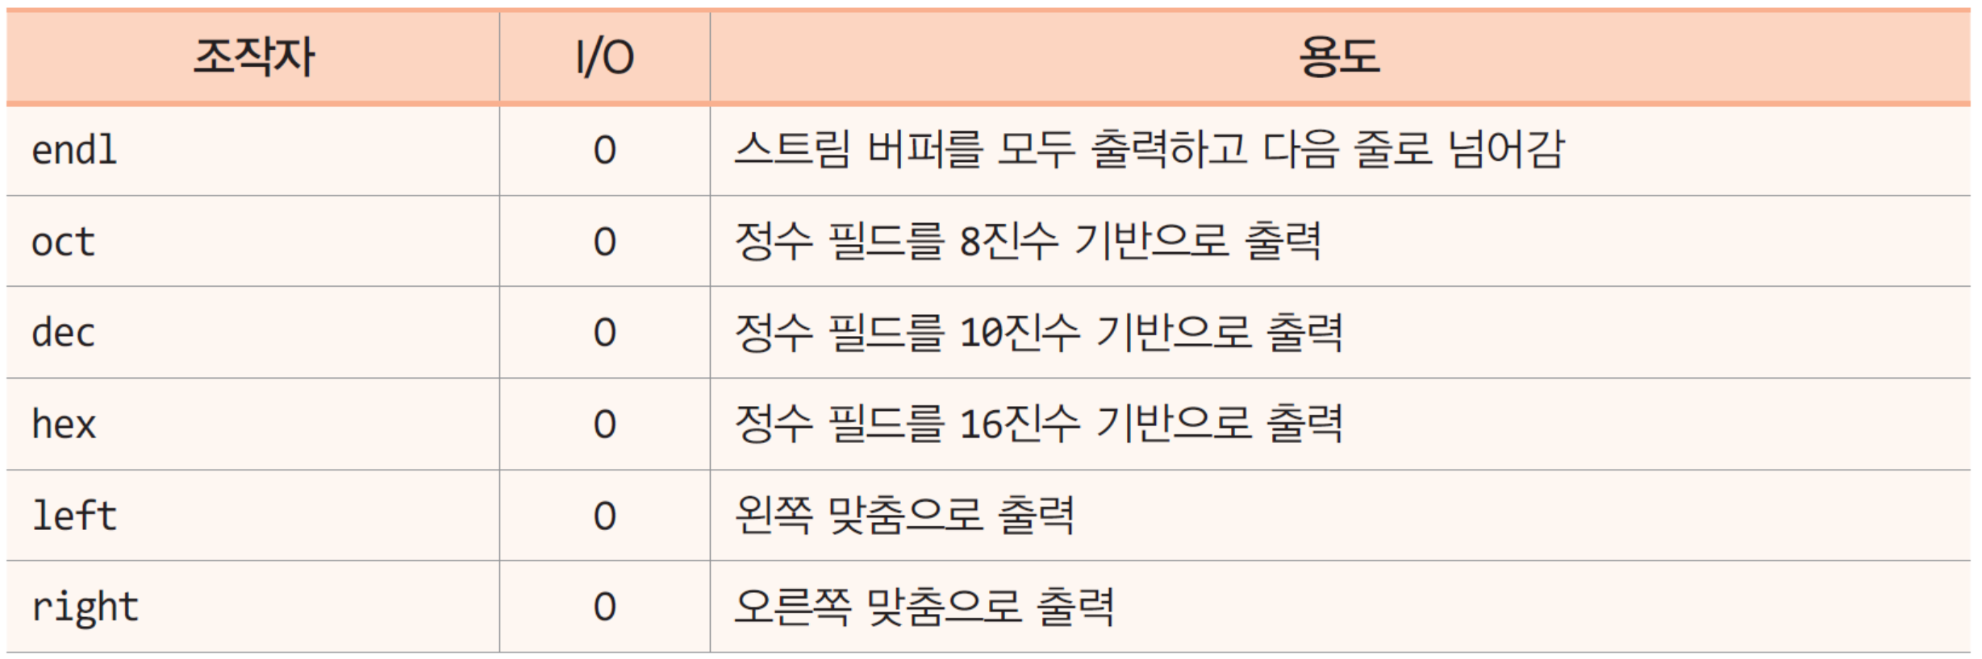
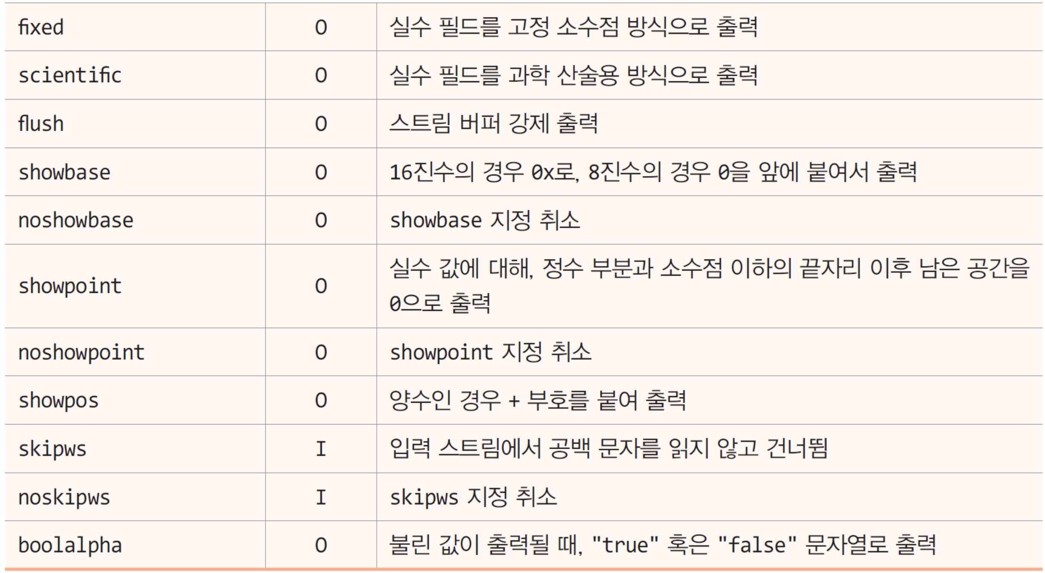
매개 변수 없는 조작자

Slide 34
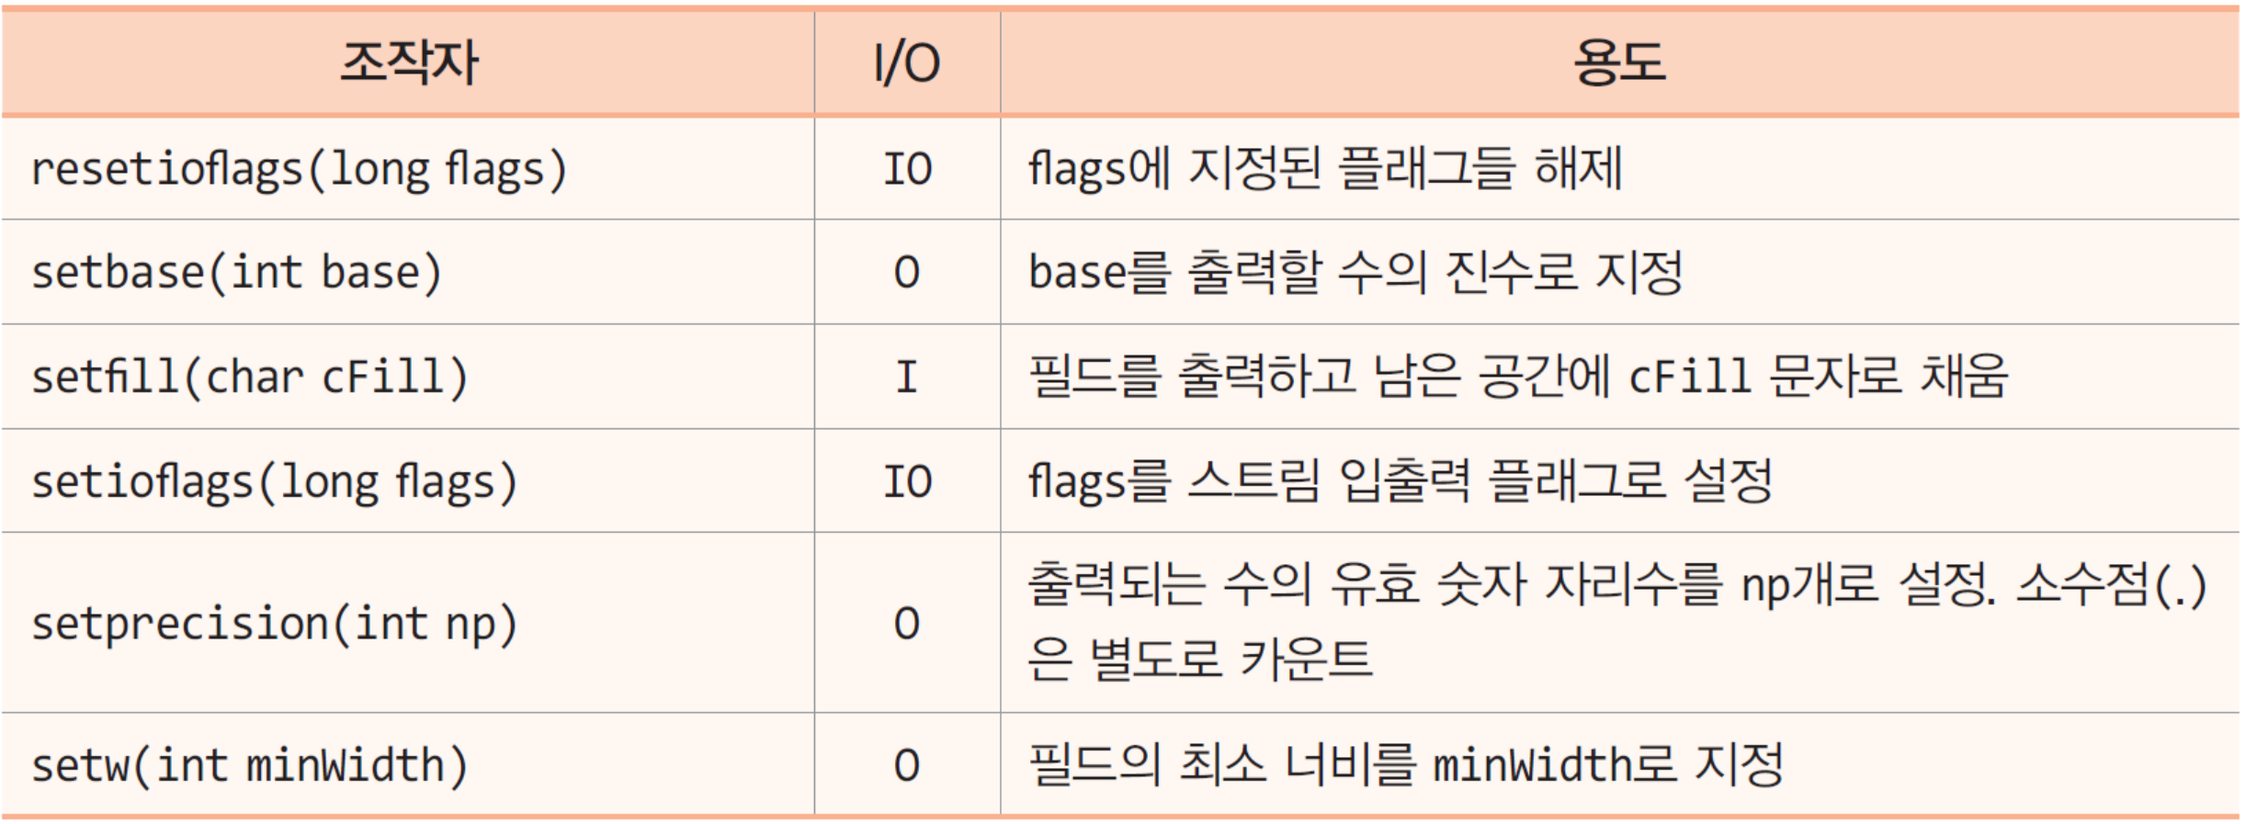
매개 변수를 가진 조작자

Slide 35
예제 11–7 매개 변수 없는 조작자 사용
#include <iostream>
using namespace std;
int main() {
cout << hex << showbase << 30 << endl;
cout << dec << showpos << 100 << endl;
cout << true << ' ' << false << endl;
cout << boolalpha << true << ' ' << false << endl;
}
0x1e
+100
+1 +0
true false
boolalpha 조작자에 의해, “true”, “false” 문자열로 출력됨

Slide 36
예제 11–8 매개 변수를 가진 조작자 사용 예
0에서 50까지 5의 배수를 10진수, 8진수, 16진수로 출력하라.
#include <iostream>
#include <iomanip>
using namespace std;
int main() {
cout << showbase;
// 타이틀을 출력한다.
cout << setw(8) << "Number";
cout << setw(10) << "Octal";
cout << setw(10) << "Hexa" << endl;
// 하나의 수를 십진수, 8진수, 16진수 형태로 한 줄에 출력한다.
for(int i=0; i<50; i+=5) {
cout << setw(8) << setfill('.') << dec << i; // 10진수
cout << setw(10) << setfill(' ') << oct << i; // 8진수
cout << setw(10) << setfill(' ') << hex << i << endl; // 16진수
}
}
setw(8)
8
10
10
Number Octal Hexa
.......0 0 0
.......5 05 0x5
......10 012 0xa
......15 017 0xf
......20 024 0x14
......25 031 0x19
......30 036 0x1e
......35 043 0x23
......40 050 0x28
......45 055 0x2d
setfill(‘.’)
showbase

Slide 37
삽입 연산자(<<)
삽입 연산자(<<)
insertion operator, 삽입자라고도 부름
<< 연산자는 C++의 기본 연산자 : 정수 시프트 연산자
ostream 클래스에 중복 작성되어 있음
class ostream : virtual public ios {
..........
public :
ostream& operator<< (int n); // 정수를 출력하는 << 연산자
ostream& operator<< (char c); // 문자를 출력하는 << 연산자
ostream& operator<< (const char* s); // 문자열을 출력하는 << 연산자
..........
};

Slide 38
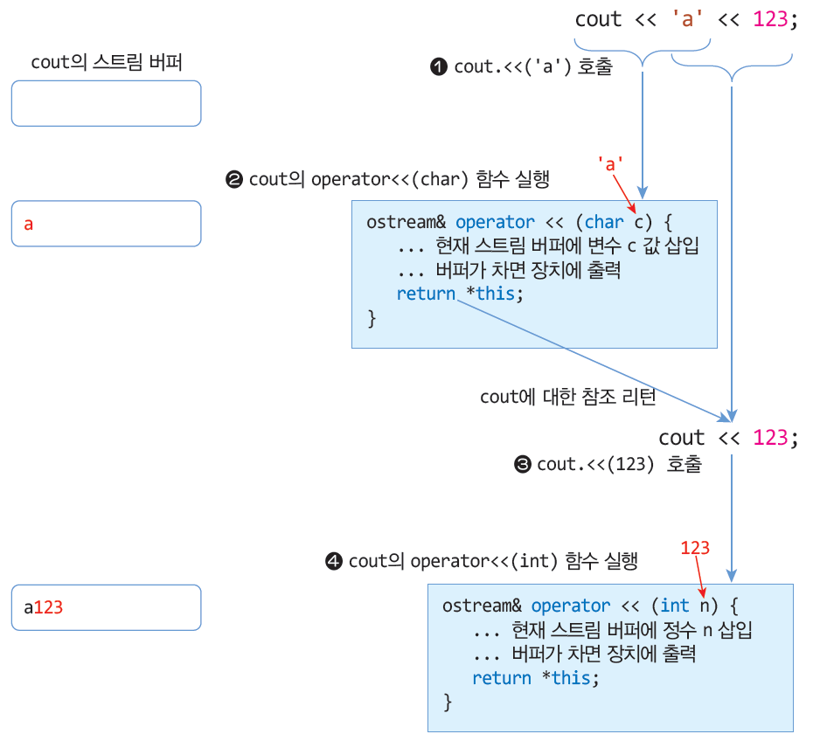
삽입 연산자의 실행 과정

Slide 39
사용자 삽입 연산자 만들기
개발자가 작성한 클래스의 객체를 << 연산자로 출력
다음 Point 클래스에 대해 cout << p;가 가능하도록
<< 연산자를 작성하라.
class Point {
int x, y;
public:
Point(int x=0, int y=0) { this->x = x; this->y = y; }
};
Point p(3,4);
cout << p;
(3,4)

Slide 40
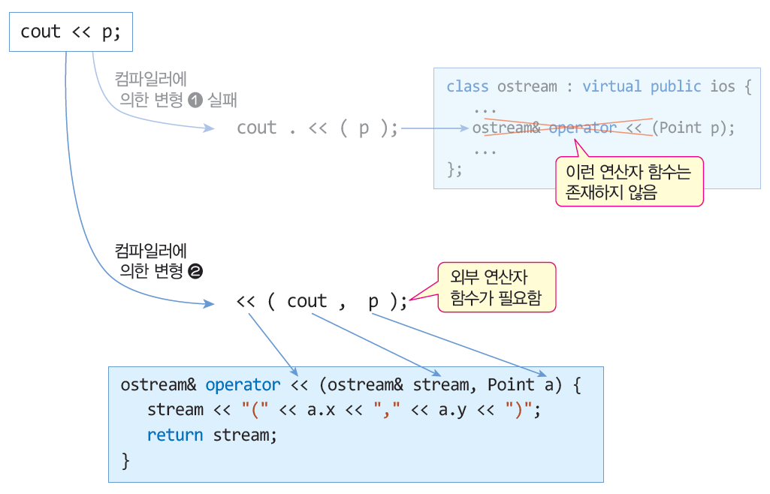
cout << p;를 위한 << 연산자 만들기

Slide 41
예제 11-9 Point 객체를 스트림에 출력하는 << 연산자 작성
#include <iostream>
using namespace std;
class Point { // 한 점을 표현하는 클래스
int x, y; // private 멤버
public:
Point(int x=0, int y=0) {
this->x = x;
this->y = y;
}
friend ostream& operator << (ostream& stream, Point a);
};
// << 연산자 함수
ostream& operator << (ostream& stream, Point a) {
stream << "(" << a.x << "," << a.y << ")";
return stream;
}
int main() {
Point p(3,4); // Point 객체 생성
cout << p << endl; // Point 객체 화면 출력
Point q(1,100), r(2,200); // Point 객체 생성
cout << q << r < endl; // Point 객체들 연속하여 화면 출력
}
private 필드 x, y를 접근하기 위해
이 함수를 Point 클래스에
friend로 선언함.
(3,4)
(1,100)(2,200)

Slide 42
예제 11–10 Book 클래스를 만들고 Book 객체를 스트림에 출력하는 << 연산자 작성
#include <iostream>
#include <string>
using namespace std;
class Book { // 책을 표현하는 클래스
string title;
string press;
string author;
public:
Book(string title="", string press="", string author="") {
this->title = title;
this->press = press;
this->author = author;
}
friend ostream& operator << (ostream& stream, Book b); // friend 선언
};
// << 연산자 함수
ostream& operator << (ostream& stream, Book b) {
stream << b.title << "," << b.press << "," << b.author;
return stream;
}
int main() {
Book book("소유냐 존재냐", "한국출판사", "에리히프롬"); // Book 객체 생성
cout << book; // Book 객체 book 화면 출력
}
소유냐 존재냐,한국출판사,에리히프롬

Slide 43
추출 연산자(>>)
추출 연산자(>>)
extraction operator
>> 연산자는 C++의 기본 연산자 : 정수 시프트 연산자
ostream 클래스에 중복 작성되어 있음
추출 연산자의 실행 과정
삽입 연산자의 실행 과정과 유사하므로 생략
class istream : virtual public ios {
..........
public :
istream& operator>> (int& n); // 정수를 입력하는 >> 연산자
istream& operator>> (char& c); // 문자를 입력하는 >> 연산자
istream& operator>> (const char* s); // 문자열을 입력하는 >> 연산자
..........
};

Slide 44
사용자 추출 연산자 만들기
개발자가 작성한 클래스의 객체에 >> 연산자로 입력
다음 Point 클래스에 대해 cin >> p;가 가능하도록
>> 연산자를 작성하라.
class Point {
int x, y;
public:
Point(int x=0, int y=0) { this->x = x; this->y = y; }
};
Point p;
cin >> p;
cout << p;
x 좌표>>100
y 좌표>>200
(100,200)
cin >> p 실행
cout << p 실행

Slide 45
cin >> p;를 위한 >> 연산자 만들기
cin >> p;
이런 연산자 함수는 istream에 존재하지 않음
컴파일러에
의한 시도❶
class istream : virtual public ios {
....
istream& operator >> (Point& p);
...
};
cin . >> ( p );
아래의 외부 연산자함수를
필요로 함
컴파일러에
의한 시도❷
>> ( cin , p );
istream& operator >> (istream& stream, Point& a) {
... // stream으로부터 입력 받는 코드
return stream;
}

Slide 46
예제 11-11 Point 객체를 입력 받는 >> 연산자 작성
#include <iostream>
using namespace std;
class Point { // 한 점을 표현하는 클래스
int x, y; // private 멤버
public:
Point(int x=0, int y=0) {
this->x = x;
this->y = y;
}
friend istream& operator >> (istream& ins, Point &a); // friend 선언
friend ostream& operator << (ostream& stream, Point a); // friend 선언
};
istream& operator >> (istream& ins, Point &a) { // >> 연산자 함수
cout << "x 좌표>>";
ins >> a.x;
cout << "y 좌표>>";
ins >> a.y;
return ins;
}
ostream& operator << (ostream& stream, Point a) { // << 연산자 함수
stream << "(" << a.x << "," << a.y << ")";
return stream;
}
int main() {
Point p; // Point 객체 생성
cin >> p; // >> 연산자 호출하여 x 좌표와 y 좌표를 키보드로 읽어 객체 p 완성
cout << p; // << 연산자 호출하여 객체 p 출력
}
x 좌표>>100
y 좌표>>200
(100,200)
cin >> p 실행
cout << p 실행

Slide 47
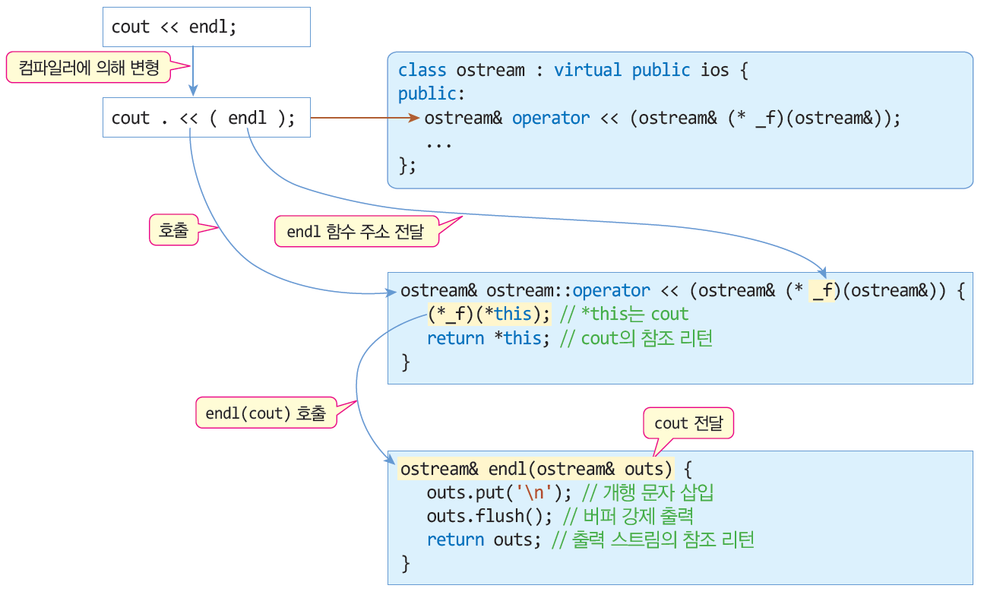
조작자 실행 과정

Slide 48
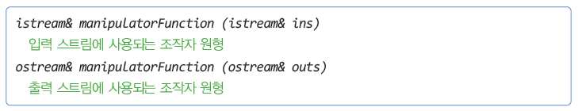
사용자 정의 조작자 함수 원형
매개 변수 없는 조작자의 경우

Slide 49
예제 11–12 사용자 정의 조작자 만들기
#include <iostream>
using namespace std;
ostream& fivestar(ostream& outs) {
return outs << "*****";
}
ostream& rightarrow(ostream& outs) {
return outs << "---->";
}
ostream& beep(ostream& outs) {
return outs << '\a'; // 시스템 beep(삑 소리) 발생
}
int main() {
cout << "벨이 울립니다" << beep << endl;
cout << "C" << rightarrow << "C++" << rightarrow << "Java" << endl;
cout << "Visual" << fivestar << "C++" << endl;
}
삑 소리 남
벨이 울립니다
C---->C++---->Java
Visual*****C++

Slide 50
예제 11–13 사용자 정의 조작자 만들기
#include <iostream>
#include <string>
using namespace std;
istream& question(istream& ins) {
cout << "거울아 거울아 누가 제일 예쁘니?";
return ins;
}
int main() {
string answer;
cin >> question >> answer;
cout << "세상에서 제일 예쁜 사람은 " << answer << "입니다." << endl;
}
조작자 작성
조작자 사용
거울아 거울아 누가 제일 예쁘니?백설공주
세상에서 제일 예쁜 사람은 백설공주입니다.

